Slide 1

拉勾/猎聘网站-数据分析/数据挖掘岗位分析报告
2020.4

Slide 2


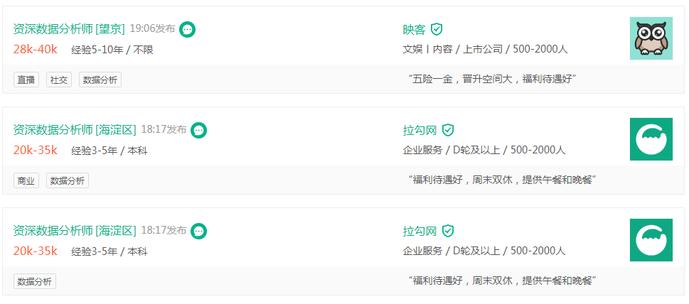
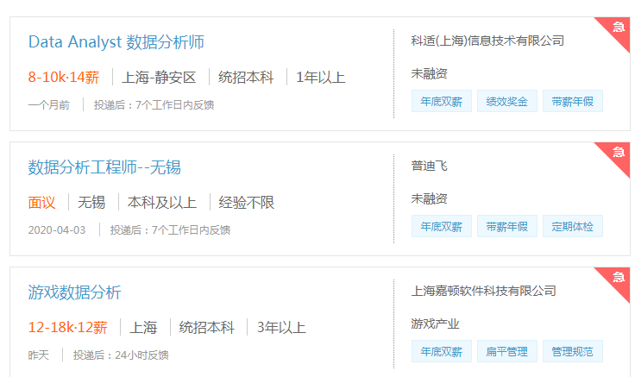
数据情况
本项目使用的数据为拉勾网和猎聘网的“数据分析”和“数据挖掘”岗位数据。
各网站各岗位数据条数
 | 数据分析岗 | 数据挖掘岗
拉勾网 | 737条 | 1136条
猎聘网 | 395条 | 398条
数据的主要字段及相应数据类型
字段名 | 类型 | 字段名 | 类型
“公司名” | 文本 | “岗位要求” | 文本
“公司领域” | 文本 | “工作年限” | 数值
“公司人数” | 数值 | “工资” | 数值
“岗位职责” | 文本 | “学历” | 文本

Slide 3
分析目标
本分析项目的主要目标是通过描述性分析、相关性分析、两个网站的对比分析，对数据分析和数据挖掘岗位在互联网中的需求带来更深入和直观的认识。
描述性分析
学历分布、工资分布、工作年限分布、不同领域的岗位需求、岗位职责和岗位要求的关键词等
相关性分析
薪资与学历、薪资与经验的关系
拉勾-猎聘对比分析
简单地对比拉勾网和猎聘网发布的岗位信息

Slide 4
目录
CONTENTS
1
描述性分析
2
相关性分析
3
拉勾-猎聘对比分析

Slide 5
01
第一部分
描述性分析
（以拉勾网数据为例）
PART 01

Slide 6
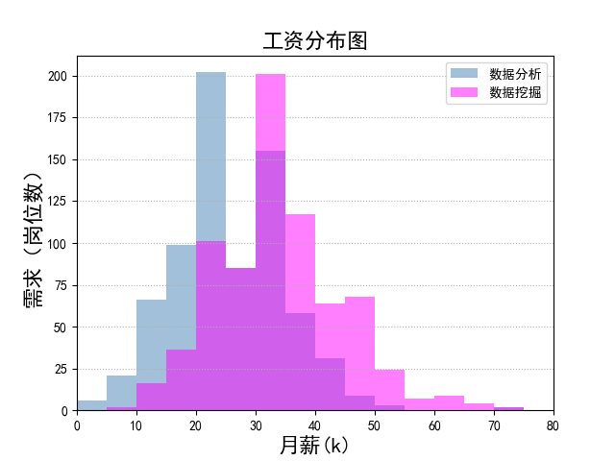
1、工资分布
如图为两个岗位的需求对工资的分布图。可以看出，数据挖掘岗的工资分布峰值比数据分析岗高。

Slide 7
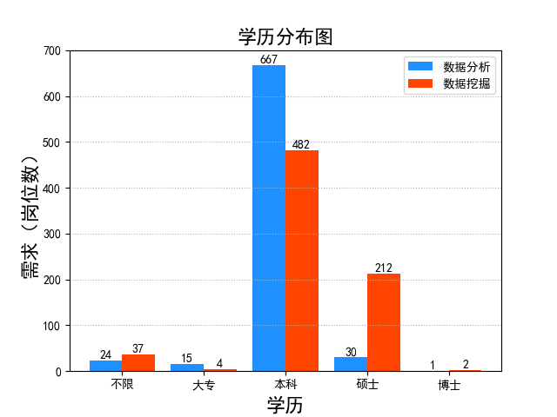
2、学历分布
如图为两个岗位的需求对学历的分布图。可以看出，两个岗位对学历的要求都集中在本科和硕士，大专和博士极少，但数据挖掘岗对硕士的相对需求明显高于数据分析岗。

Slide 8
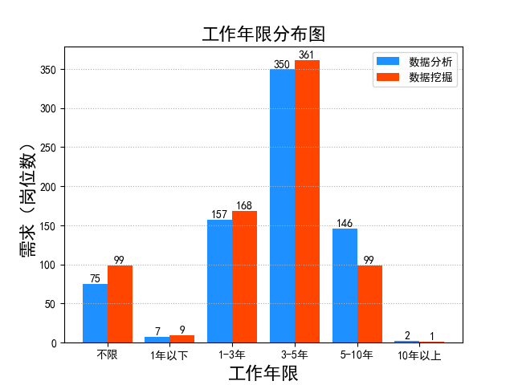
3、工作年限分布
如图为两个岗位的需求对工作年限的分布图。可以看出，两个岗位对经验的要求都比较高。一年以下的岗位数极少，大部分集中在3-5年。而数据分析岗位对5-10年的需求明显高于数据挖掘。

Slide 9
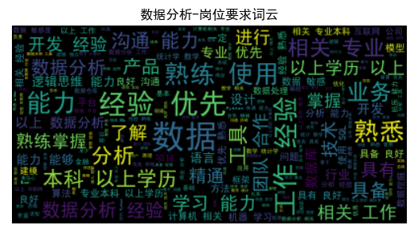



4、岗位职责和岗位要求关键词
如图为两个岗位的岗位职责和岗位要求词云。从岗位职责上看，二者都强调“数据”和“产品”，但除此之外，数据分析岗更关注“业务” 、“需求” 、“用户” ,而数据挖掘岗更关注“算法”、“模型” 、“机器学习”；从岗位要求上看，二者都强调“经验” 、“沟通能力” 、“团队合作”，但除此之外，数据分析岗更关注“工具” 、“逻辑思维能力”，而数据挖掘岗更关注“机器学习” 、“算法”。

Slide 10
小结
以上几项分析从不同角度对数据分析岗和数据挖掘岗作了对比。实际中，对数据中信息的提取和应用是一个“从业务到模型”的过程，这个过程主要分为两部分，第一部分是基于对业务（数据的意义）的理解，对数据进行提取和预处理，并利用python、Excel、SPSS等工具进行简单的统计分析，为业务决策提供依据；第二部分是利用机器学习或深度学习框架，对数据建模并对感兴趣的指标作出预测。前者就是数据分析岗的主要工作内容，后者是数据挖掘岗的主要内容。从前面几项对比性分析中可以看出，相对于数据分析岗，数据挖掘岗平均薪资更高、更强调学历而不是工作经验，这是因为它对数据建模的理论和方法要求更高。

Slide 11

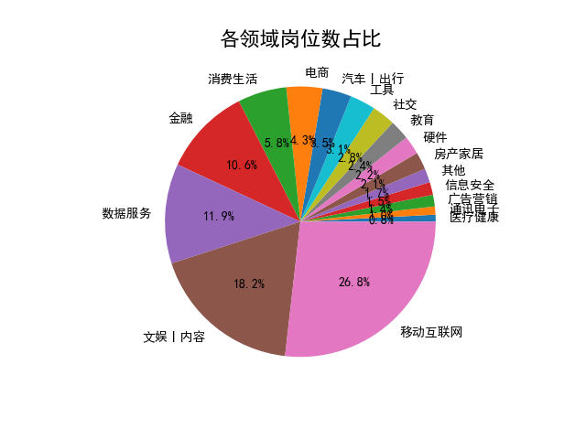
5、公司领域分析（以数据分析岗为例）
如图为数据分析岗的公司领域的词云和各领域岗位数占比，可以看出，对数据分析人才需求最大的四个领域是移动互联网、文娱/内容、数据服务、金融。如今人们大量使用智能手机和其他智能设备，每时每刻都在产生大量数据，这些数据对移动互联网行业的公司来说价值巨大；文娱/内容领域，包括媒体、电影、游戏、短视频等，市场规模庞大，对于该领域的用户数据和运营数据的挖掘，有助于理解用户的行为和提高转化效率；数据服务行业服务于企业级用户，他们更需要处理数据的人才和技术；金融领域天生依赖于数据分析，无论是量化交易，信用评估，还是提现预测、营收转化等，都需要数据分析的结果提供支持。所以这几个领域对数据分析人才的需求较大就不足为怪了。

Slide 12
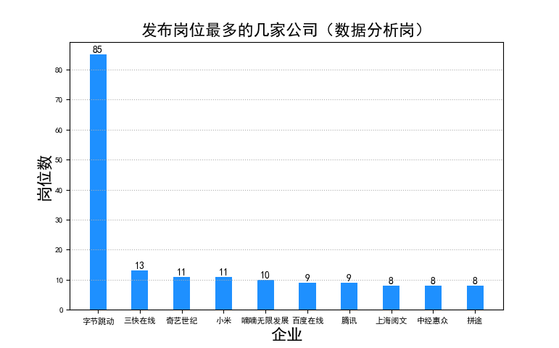
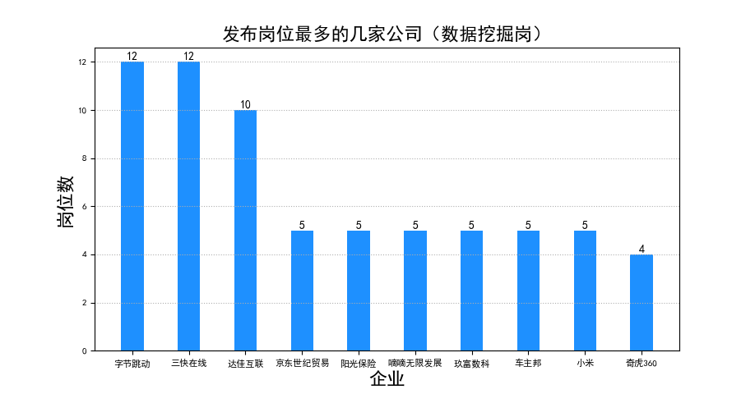
6、发布岗位最多的公司
如图分别为发布数据分析和数据挖掘岗位最多的几家公司，可以看出，字节跳动和三快在线对数据分析和数据挖掘人才都有不小的需求。字节跳动作为互联网大厂，有多种业务和产品，如：今日头条、抖音、悟空问答、西瓜视频、火山小视频等，用户数量众多，业务数据量十分巨大，因此对数据分析和数据挖掘人才的需求也相当迫切；三快在线就是美团，其业务包括团购、外卖、酒店、电影、单车等，可想而知业务数据量也非常可观，所以它亟需借助数据分析的技术开发这些数据的价值，提高其运营效率，助力业务增长。

Slide 13
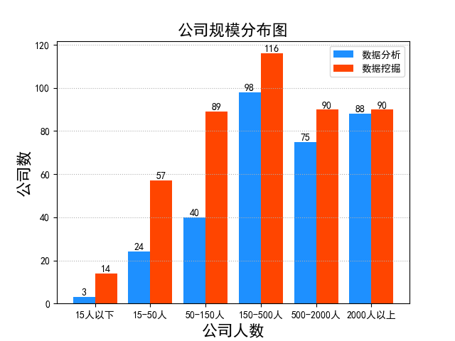
7、公司规模（公司人数）分布
如图为两个岗位的公司数对公司规模的分布图，可以看出，规模较大的公司（150人以上）中，对数据分析和数据挖掘岗位人才的需求差别不大；但较小规模的公司（150人以下）中，对数据挖掘人才的需求明显大于数据分析人才。

Slide 14
小结
从以上招聘数据分析和数据挖掘岗位的公司的分析，我们可以了解到哪些领域的需求量较大，这些领域也是数据分析技术能够创造价值最大的领域。我们也可以看到招聘这两个岗位最多的几个公司，以及不同规模的公司对这两个岗位的需求。
我们注意到小规模的公司（而不是大规模公司）对数据挖掘的人才的需求反而更高，这可能是因为数据分析更偏重于数据，数据挖掘更偏重于模型和算法，规模较小的公司掌握的数据比较少，但它们可以为其他企业提供服务，它们需要依靠高新技术取胜。

Slide 15
02
第二部分
相关性分析
（以拉勾网数据为例）
PART 02

Slide 16
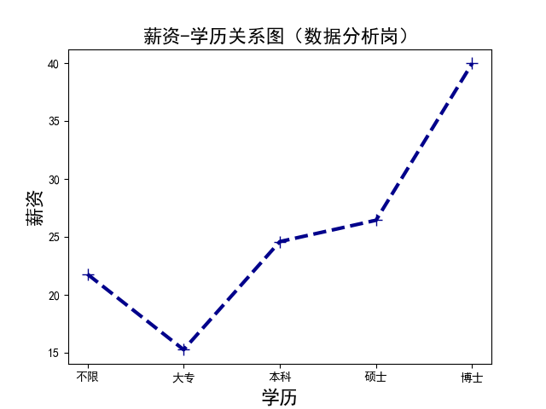
1、薪资与学历关系分析
如图为数据分析岗的平均月薪与学历关系曲线图，可以看出，平均月薪随学历升高而升高，符合正常预期。但学历为“不限”的平均工资位于“大专”和“本科”之间，可以说明不限学历的岗位实际应聘者可能多为大专和本科学历。

Slide 17
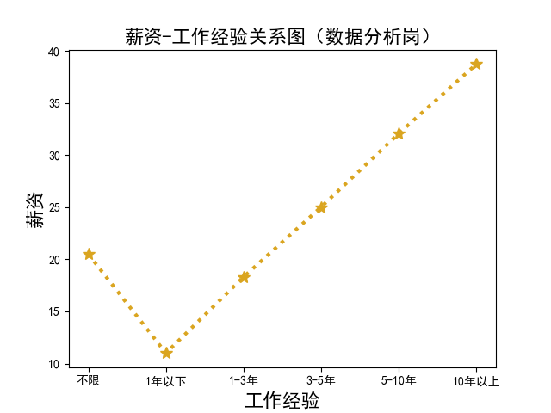
2、薪资与工作经验关系分析
如图为数据分析岗的平均月薪与工作经验关系曲线图，可以看出，平均月薪随工作经验的增长而升高，符合正常预期。我们注意到，其趋势十分接近于一条直线，这并非刻意而为之。与薪资-学历关系曲线类似，工作经验不限的岗位的平均工作比1-3年略高，可以在一定程度上证明，不限工作经验的岗位，其实际应聘者的经验集中在1-3年左右。

Slide 18
小结
以上两项简单地分析了薪资与学历以及薪资与工作经验的关系，很显然，学历越高，薪资越高；经验越丰富，薪资也越高。但是我们还可以了解到，从学历上看，本科生和硕士生薪资差别不是很大，但从大专到本科，以及从硕士到博士，薪资的提升相当明显。这提醒我们，不考虑其他因素的话，如果念了大专，尽量再考个专升本；如果上了硕士，还是应该优先考虑读个博士。

Slide 19
03
第三部分
拉勾-猎聘对比分析
（以数据分析岗为例）
PART 03

Slide 20
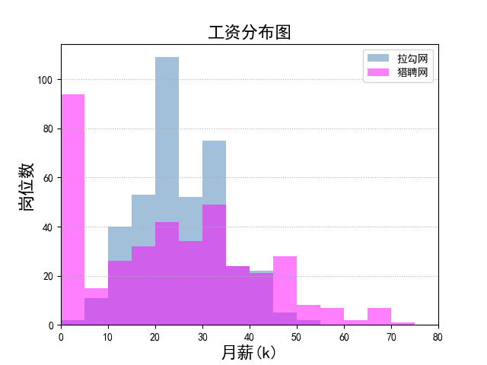
1、拉勾-猎聘工资分布
如图为拉勾网和猎聘网工资分布对比，可以看出，二者的分布趋势基本相同，说明从薪资方面考虑，招聘数据分析岗的公司对两个平台的选择并无明显的倾向。但猎聘网上有大量0月薪的岗位，这是因为有很多岗位薪资标为“面议”，在处理时将其归为0。

Slide 21
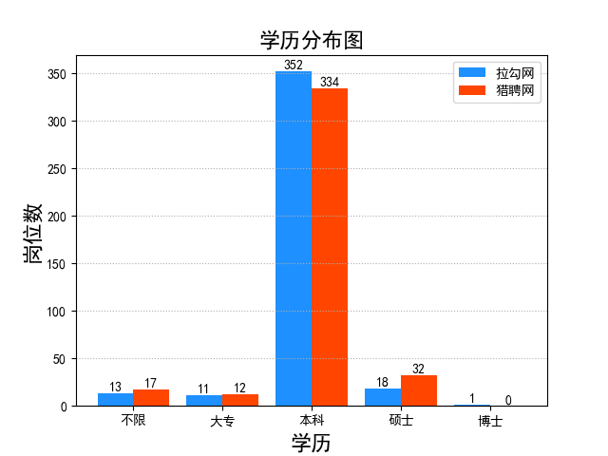
2、拉勾-猎聘学历分布
如图为拉勾网和猎聘网学历分布对比，可以看出，二者的分布趋势基本相同，并且都集中于本科。说明从学历方面考虑，招聘数据分析岗的公司对两个平台的选择并无明显的倾向。

Slide 22
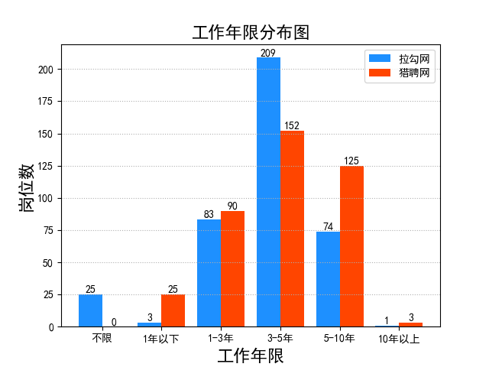
3、拉勾-猎聘工作年限分布
如图为拉勾网和猎聘网工作年限分布对比，可以看出，猎聘网上的岗位，对3-5年经验的需求明显少于拉勾网，而对5-10年经验的需求明显多于拉勾网，这可能说明，需求经验较高的数据分析人才的公司，更倾向于在猎聘网上发布职位。

Slide 23
小结
以上从岗位的薪资、学历、工作年限三方面对比了拉勾和猎聘网站的岗位情况。我们可以看到，猎聘网允许公司发布岗位时将薪资选项设置为“面议”，这为我们的分析带来不便；另外，猎聘网站上需求较高经验的岗位的比例明显大于拉勾网，是其确有隐情，还是数据偏差所致，有待进一步分析。

